Slide 1
Curso “Funcións do veterinario de explotación en gandarías de vacún” COV Lugo; 21.04.2023
Oficina Agraria Virtual,
características e funcionamento.
Identificación e rexistro de explotacións.
Andrés Hermida Trastoy
Servizo de Sanidade Animal
Consellería do Medio Rural

Slide 2
Curso COV Lugo
- Identificación e rexistro de
explotacións
- Identificación individual
- Movementos

Slide 3
Rexistro de Explotacións gandeiras de GAlicia
REGA
Real decreto 479/2004, de 26 de marzo, polo que se establece e regula o Rexistro xeral de explotacións gandeiras

Slide 4
Artigo 3. Rexistro xeral de explotacións gandeiras (REGA).
1. O Rexistro xeral de explotacións gandeiras (REGA), adscrito á Dirección
Xeral de Gandería do Ministerio de Agricultura, Pesca e Alimentación, incluirá os datos obrantes nos rexistros xestionados polos órganos competentes das comunidades autónomas.
2. O REGA terá carácter público e informativo e constituirase nunha base de datos informatizada.
3. As comunidades autónomas inscribirán nun rexistro as explotacións que se sitúen no seu ámbito territorial, clasificadas segundo os tipos de explotación, sen prexuízo das disposicións normativas específicas de cada sector, asignando a cada explotación un código de identificación de explotación.

Slide 5
Artigo 5. Asignación do código de identificación a cada explotación.
As autoridades competentes das comunidades autónomas procederán a asignar a cada explotación un código de identificación, que garanta a súa identificación de forma única.
A estrutura do devandito código será:
a) «ES» que identifica a España.
b) Dous díxitos que identifican a provincia.
c) Tres díxitos que identifican o concello.
d) Sete díxitos que identifican a explotación dentro do municipio de forma única.
ES-27-028-01770-01 XENÉTICA FONTAO

Slide 6
REGA GALICIA

Slide 7
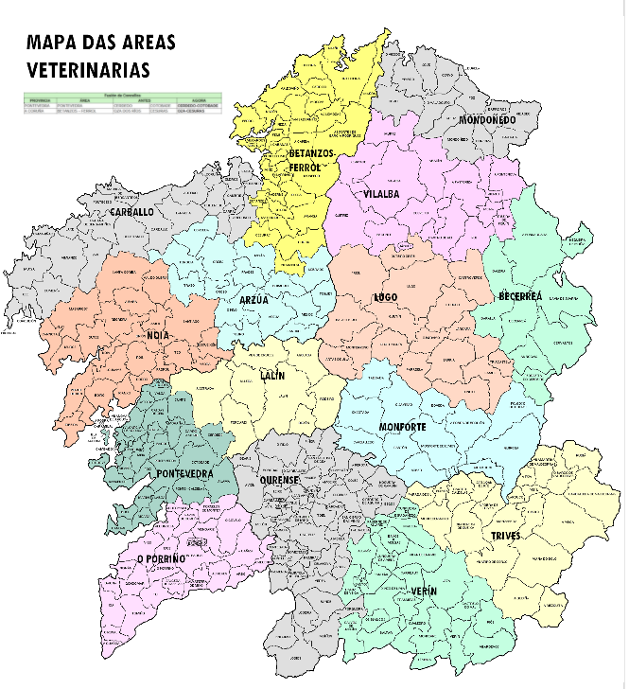
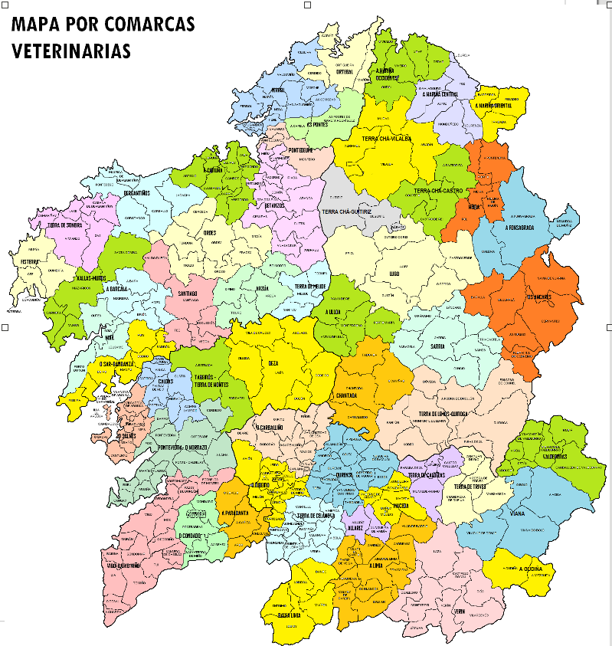

Slide 8
Equinos MR416A Rexistro Galego de Explotacións Equinas
Abellas MR516A Autorización e rexistro de explotación apícola.
Bovinos MR520A Rexistro Galego de Explotacións Bovinas
Ovino e Cabrún MR520B Rexistro Galego de Explotacións Ovinas e Caprinas
Aves de curral MR520C Rexistro Galego de Explotacións Avícolas
Cunicultura MR520D Rexistro Galego de Explotacións Cunícolas
Porcinos MR520E Rexistro Galego de Explotacións Porcinas
Peletería MR520F Rexistro Galego de Explotacións Peleteiras
Outras MR520G Rexistro Galego doutras Explotacións Gandeiras

Slide 9
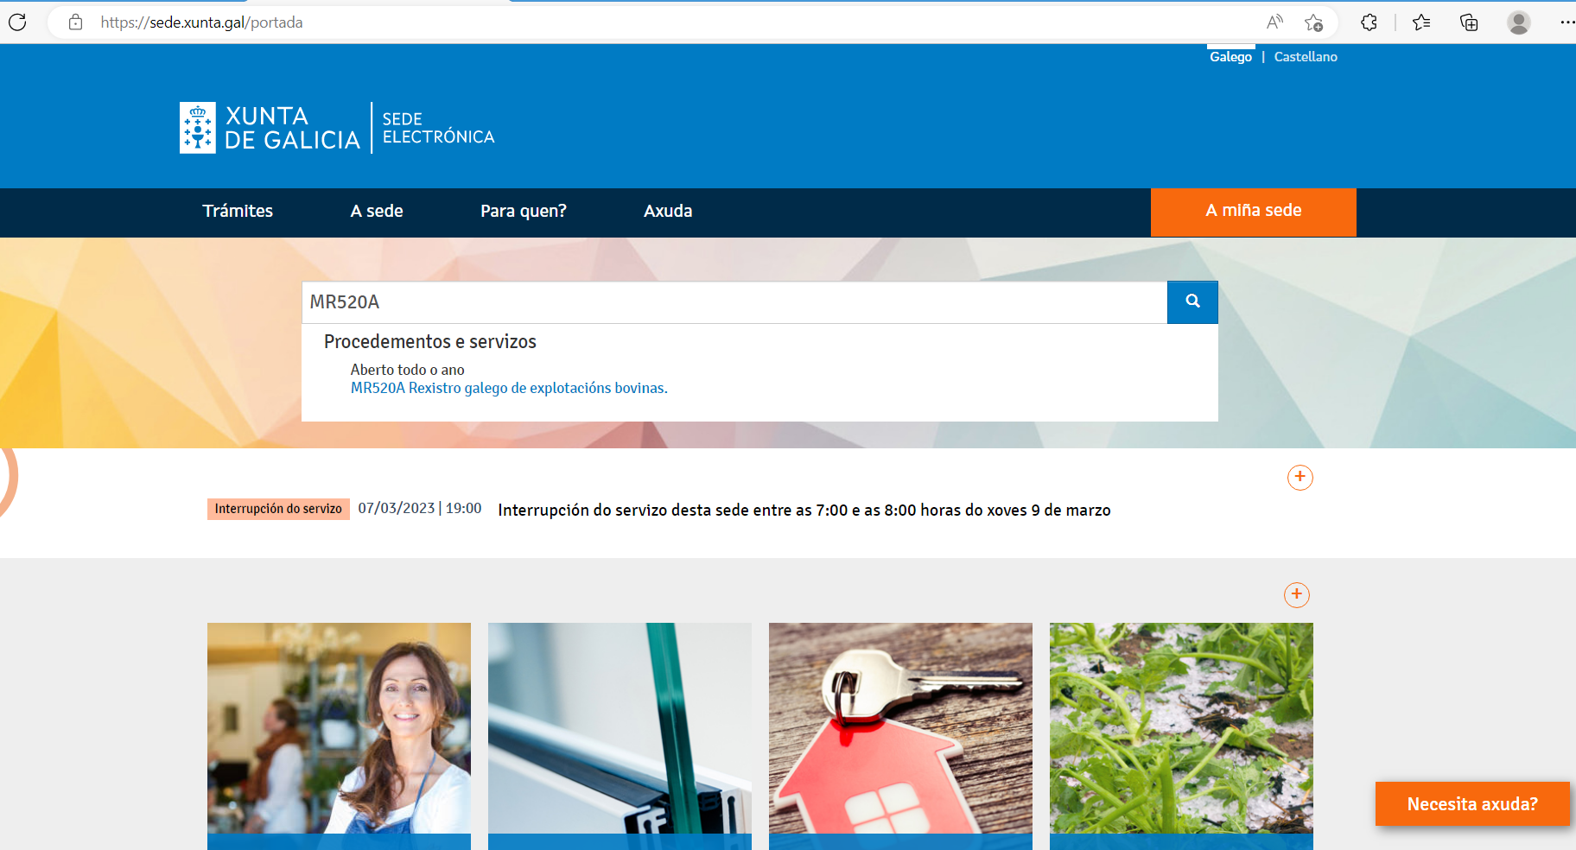

Slide 10
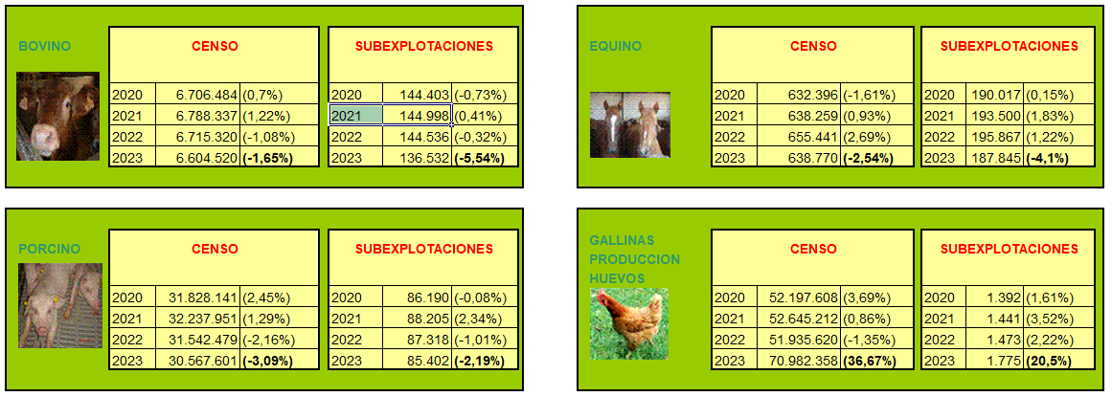
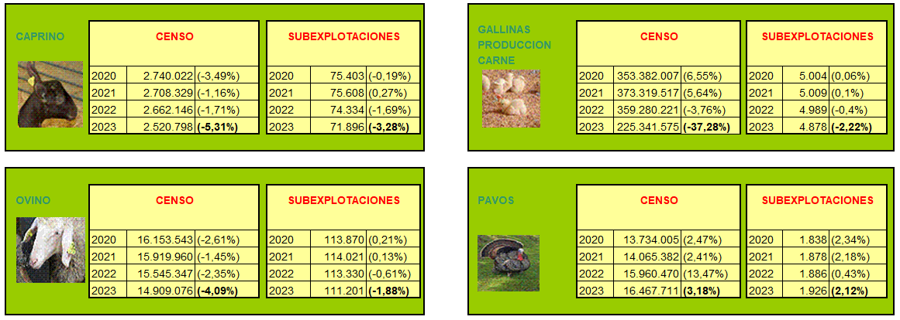

Slide 11
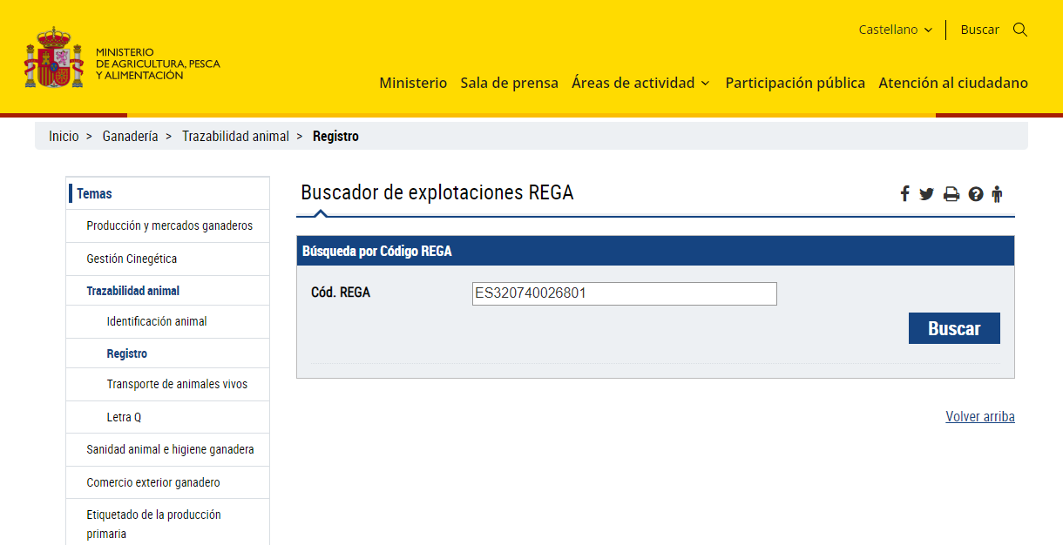

Slide 12
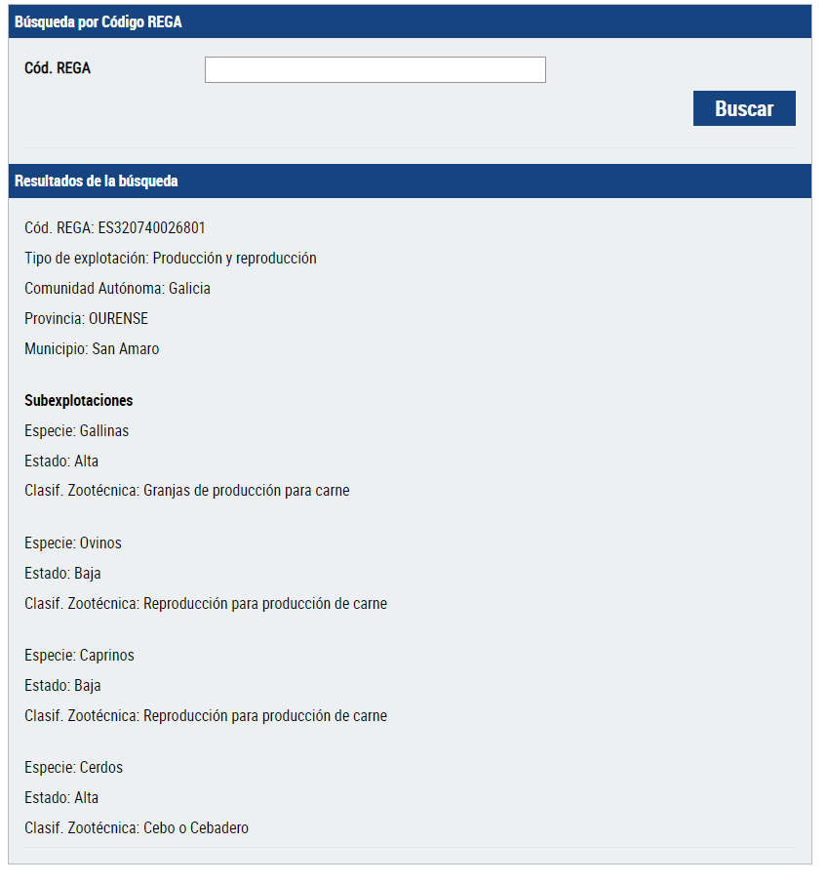

Slide 13
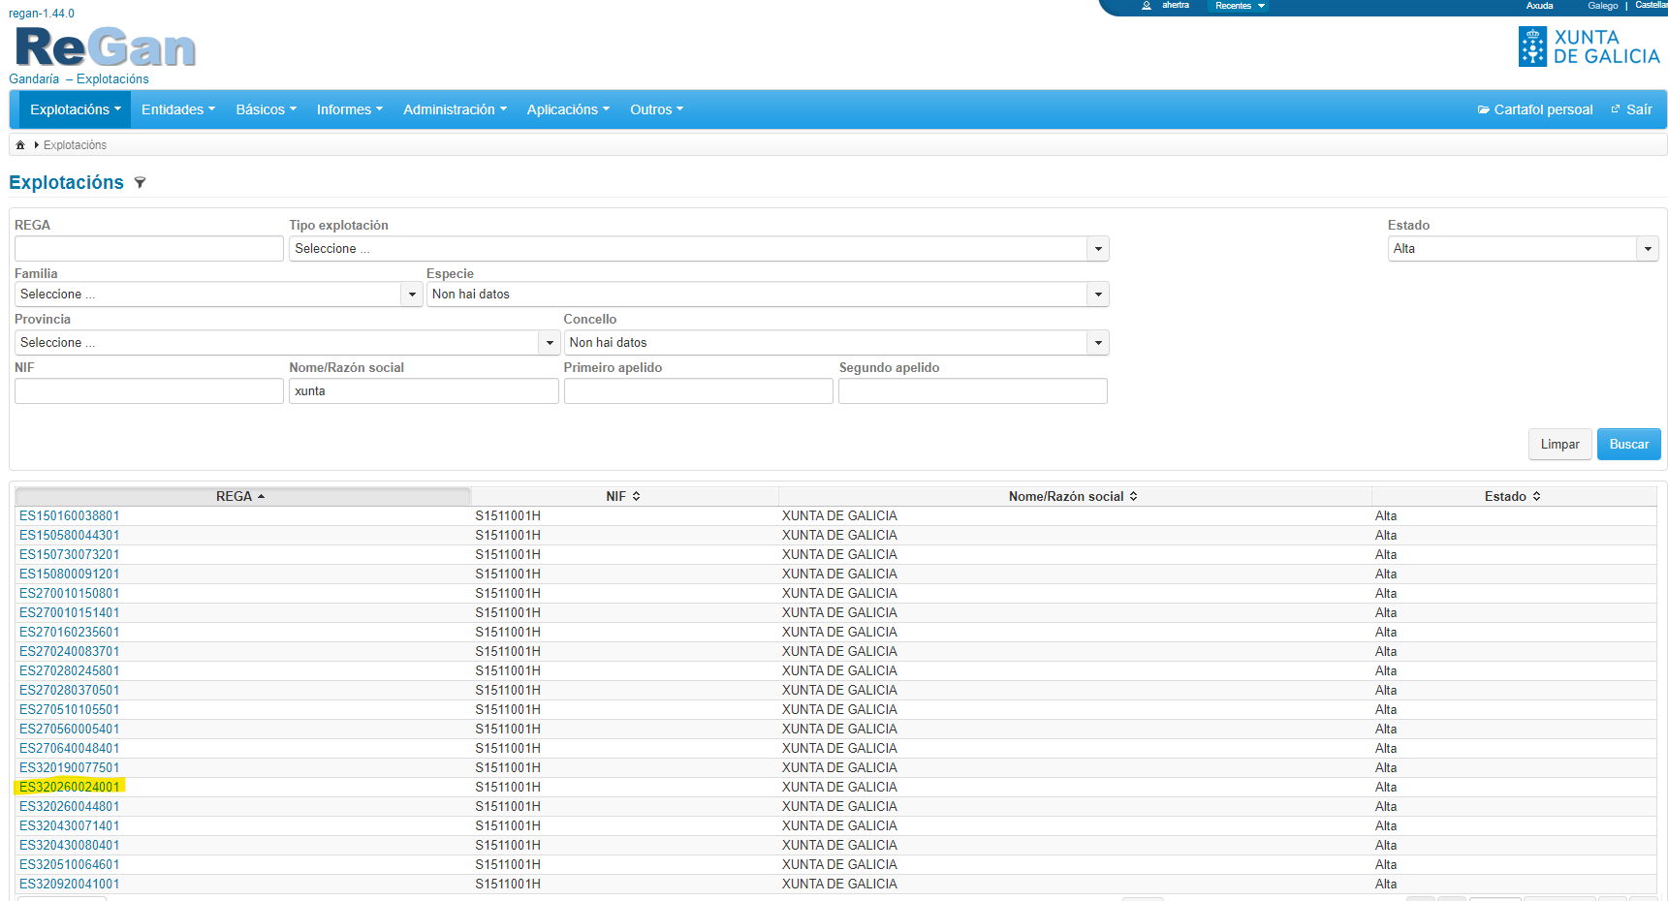

Slide 15
Rexistro de Identificación Individual de Animais
RIIA
Real decreto 728/2007, de 13 de xuño, polo que se establece e regula o Rexistro xeral de movementos de gando e o Rexistro xeral de identificación individual de animais

Slide 16
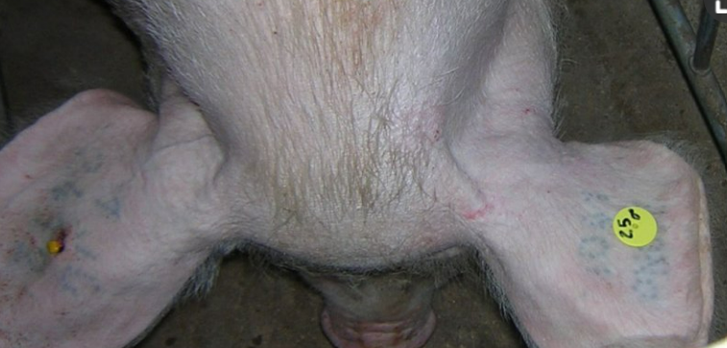
PORCINO
Real decreto 205/1996, de 9 de febreiro, polo que se establece un sistema de identificación e rexistro dos animais das especies bovina, porcina, ovina e cabrúa
Os animais da especie porcina identifícanse mediante unha marca que consiste nun crotal auricular ou unha tatuaxe que identifica á explotación de procedencia. A estrutura do código que se recolle na marca componse dos seguintes caracteres:
«ES» que identifica a España
Dous díxitos que identifican a provincia
Tres díxitos que identifican o municipio
Sete díxitos que identifican a explotación

Slide 17
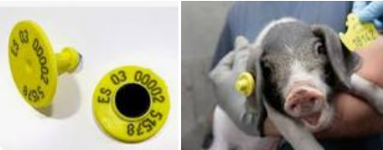
PORCINO
Os porcinos de raza pura e híbridos, ou cando por motivos sanitarios así o considere a autoridade competente, poderanse identificar individualmente.
Todos os animais deberán marcarse canto antes e, en calquera caso, antes de que o animal abandone a explotación.

Slide 18
OVINO E CABRÚN
Real decreto 685/2013, de 16 de septembro, polo que se establece un sistema de identificación e rexistro dos animais das especies ovina e cabrúa
Medios de identificación: con carácter xeral os animais identificaranse mediante a aplicación dun crotal de plástico de cor amarela colocada na orella dereita do animal e a introdución dun bolo ruminal. Con todo, como alternativa a autoridade competente poderá autorizar a substitución do bolo ruminal:
Nos animais da especie ovina por un crotal ou marca auricular electrónicos.
Nos animais da especie caprina, por unha das seguintes alternativas: unha marca auricular electrónica, unha marca electrónica na cuartilla da extremidade posterior dereita ou un inyectable no metatarso dereito.

Slide 19
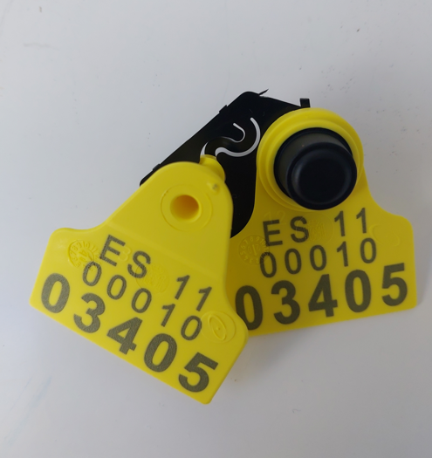
OVINO E CABRÚN
Tanto o crotal auricular como o identificador electrónico levarán un mesmo código de identificación que consta dos seguintes caracteres:
“ES” para o crotal ou “724” no identificador electrónico que identifica a España.
Dous díxitos que identifican á Comunidade Autónoma
Dez díxitos de identificación individual do animal.

Slide 20
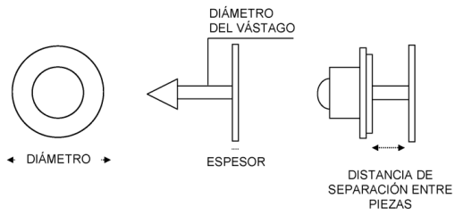
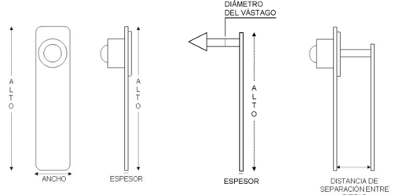
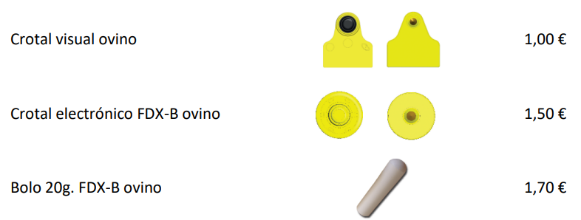

Slide 21
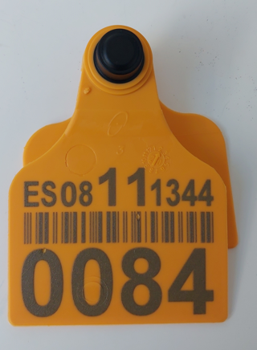
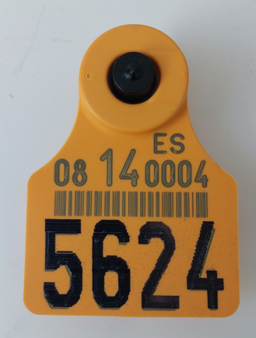
BOVINO
Real decreto 1980/1998, de 18 de septembro, polo que se establece un sistema de identificación e rexistro dos animais da especie bovina
Marcas auriculares: constituídas por dous crotales de plástico que se colocan en cada unha das orellas e levan un mesmo e único código de identificación que permite identificar de forma individual a cada animal e a explotación na que naceu. O código consta dos seguintes caracteres:
“ES” que identifica a España
Un díxito que determina a autoridade competente
Un díxito de verificación ou control
Dous díxitos que identifican á Comunidade Autónoma
Oito díxitos de identificación individual do animal.
Documento de Identificación Bovino (DIB) que acompañará
ao animal en todos os seus traslados

Slide 22
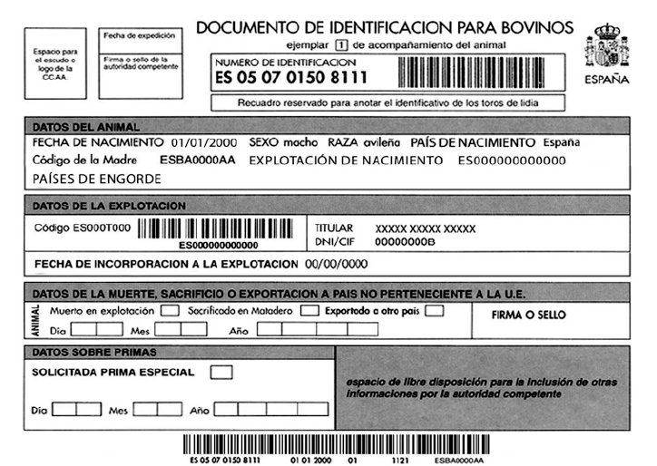
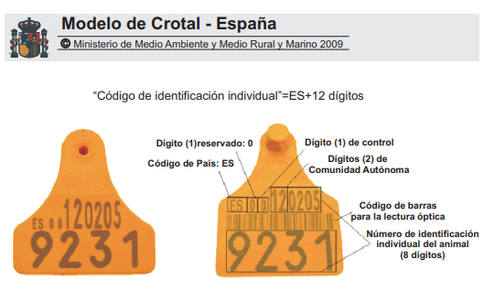

Slide 23
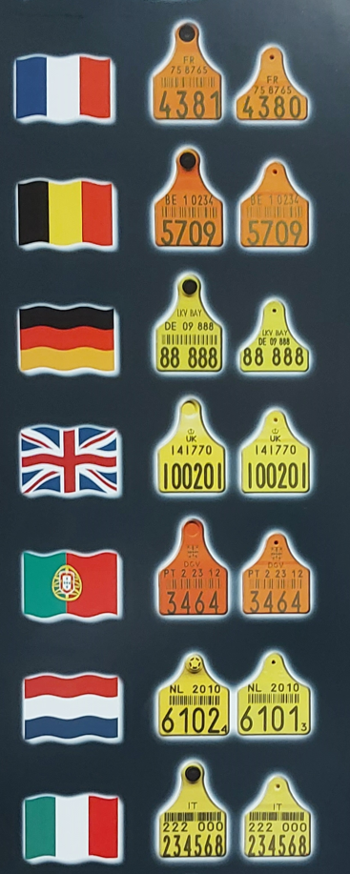
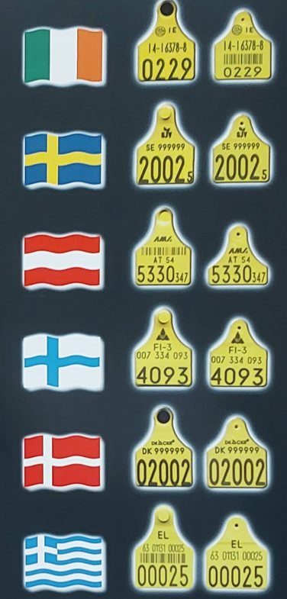

Slide 24
ÉQUIDOS
Real decreto 676/2016, de 16 de decembro, polo que se regula o sistema de identificación e rexistro dos animais da especie equina
O sistema de identificación e rexistro dos animais equinos no Reino de España constará de:
Un número único e irrepetible, segundo o estándar UELN (Universal Equine Life Number. 15 díxitos alfanuméricos).
O transpondedor inyectable ou unha marca alternativa autorizada.
O Documento de identificación equina (DIE) ou pasaporte, que será permanente e único e no que figurarán tanto o seu UELN como o código do transpondedor electrónico.
Os équidos deben estar identificados, como moi tarde, un ano tras a data de nacemento e, en calquera caso antes de que abandonen a explotación de nacemento.

Slide 25
RExistro xeral de MOvemento de animais
REMO
Real Decreto 728/2007, do 13 de xuño, polo que se establece e regula o Rexistro xeral de movementos de gando e o Rexistro xeral de identificación individual de animais

Slide 26
Artigo 5. Comunicación de movementos de gando polos titulares dunha explotación ou os posuidores de animais
O titular de cada explotación ou o titular dos animais deberá comunicar á
autoridade competente da comunidade autónoma os movementos de gando que se produzan na súa explotación. Desde a explotación de orixe comunicarase a saída dos animais e desde a de destino a súa entrada,
Dita comunicación realizásese no prazo máximo de sete días desde que teña lugar o evento.
No caso dos desprazamentos dos animais bovinos a matadoiro a
confirmación da chegada dos animais entenderase que se realiza cando se comunica o sacrificio dos animais no matadoiro.

Slide 27
Datos básicos do movemento para incluír no Rexistro Xeral de Movementos de Gando:
Datos da explotación de orixe.
Datos da explotación de destino.
Datos do movemento de animais.
Data de saída / Data de chegada.
Especie. / Número de animais / Identificación individual dos animais
Código do medio de transporte /Tipo de medio de transporte / Número de autorización do transportista.
(Real Decreto 990/2022, do 29 de novembro, sobre normas de sanidade e protección animal durante o transporte)

Slide 28
Artigo 6. Documento de movemento.
Todos os movementos de gando deberán estar amparados por un documento de movemento
debidamente cuberto polo titular dos animais ou pola autoridade competente, que recolla os datos mínimos establecidos no RD.
Este documento acompañase aos animais ata a finalización do movemento na explotación de destino:

Slide 29
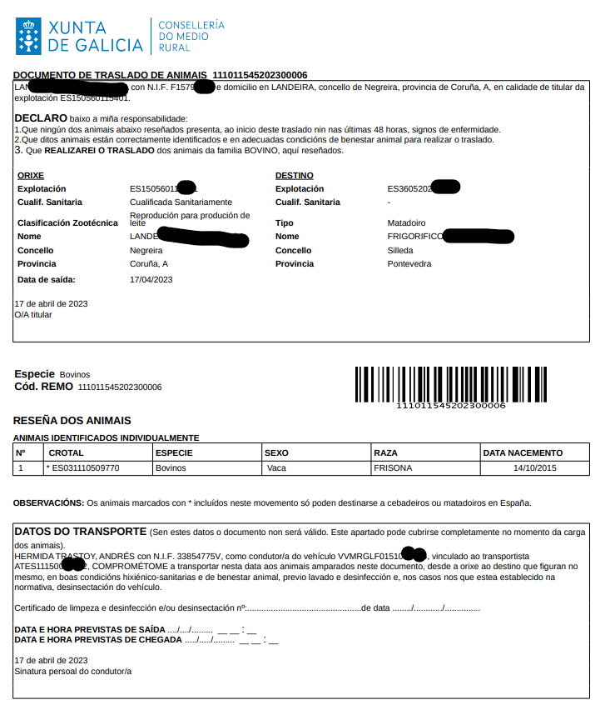
AUTOGUÍA

Slide 30
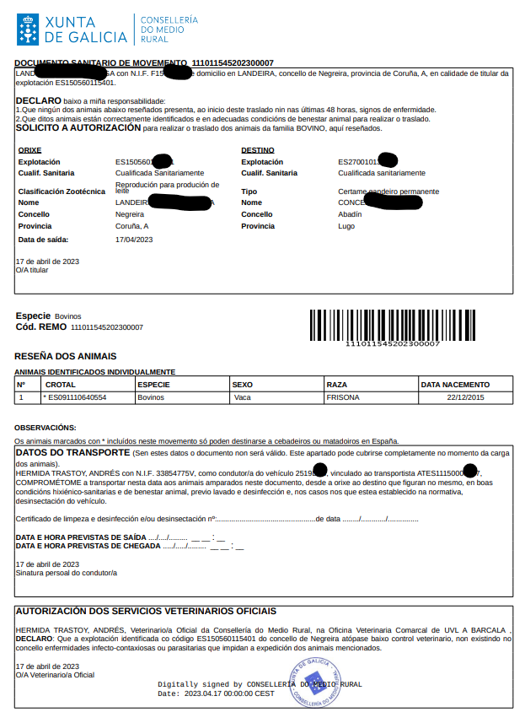
GUÍA REGULAR

Slide 31
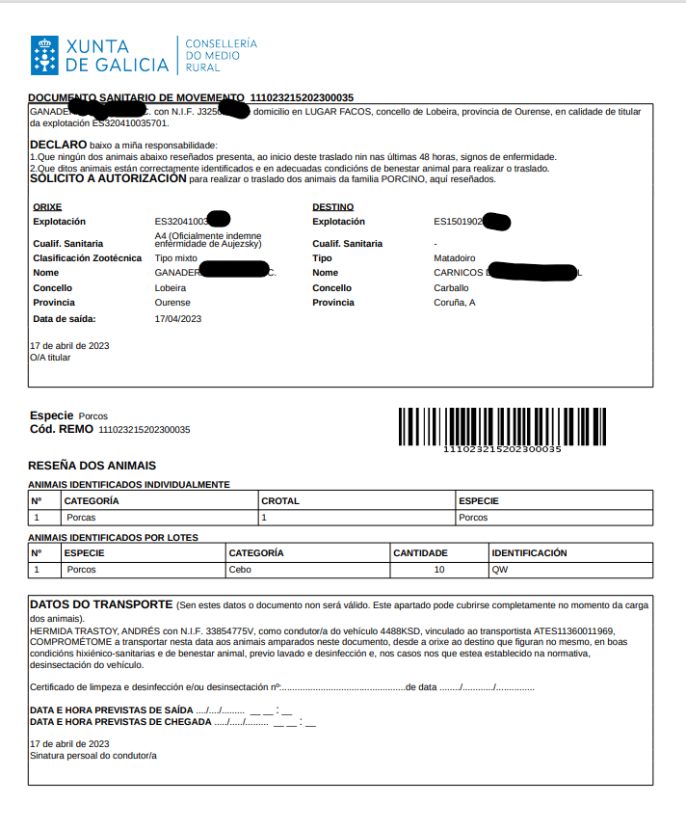
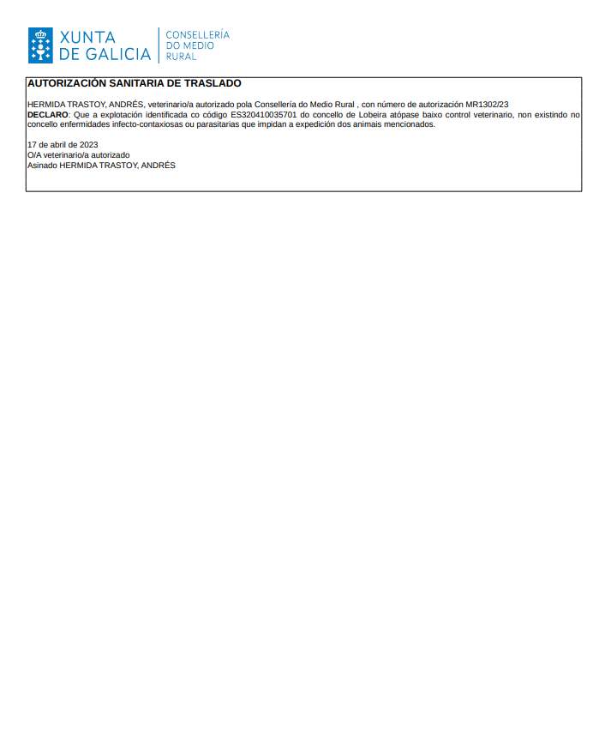
E-GUÍA

Slide 32
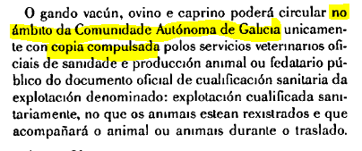
Situación particular en Galicia:
Decreto 355/1994, do 2 de decembro, polo que se regula o traslado de animais e se aproban os modelos oficiais de autorización oficial de traslado (modificado polo Decreto 34/2004, do 29 de xaneiro)

Slide 33
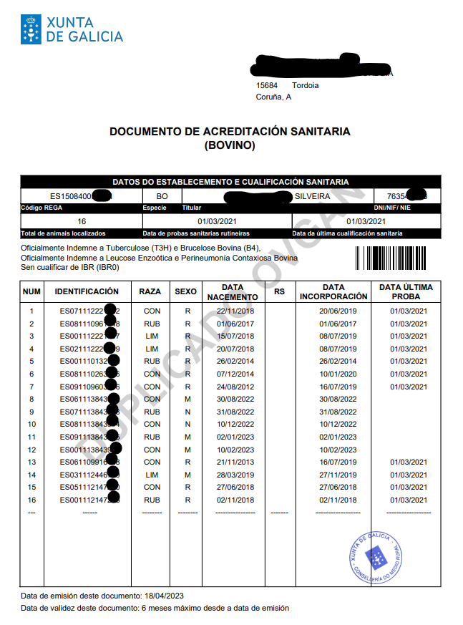
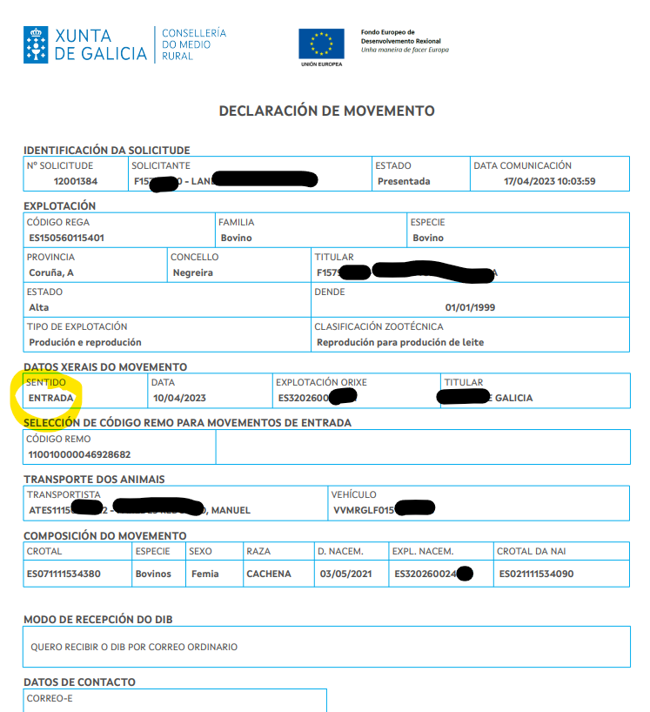
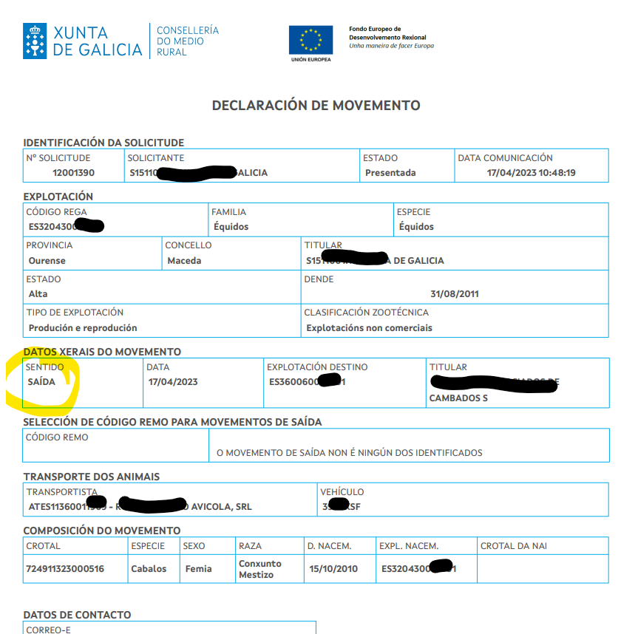

Slide 34
OAV-Oficina Agraria Virtual
OVGAN
Oficina Virtual GANdeira
características e funcionamento

Slide 35
OVGAN, que é?
A ferramenta web cos servizos da Oficina Virtual de Gandaría.
É unha ventanilla/portelo de atención ao sector gandeiro en Internet.
Ofrece servizos para este sector que permiten consultar información e realizar trámites administrativos.

Slide 36
OVGAN, a quen vai dirixida?
Está dirixida fundamentalmente ás persoas gandeiras ...
… pero tamén a:
operadores comerciais,
integradoras e comercializadoras do sector, ou
determinados colectivos de veterinarios:
emisión de e-guías
entidades identificadoras

Slide 37
OVGAN; que necesito?
Dispor dun equipo informático con:
dun navegador de Internet ( recoméndase usar unha versión recente dos seguintes navegadores: Firefox, Chrome ou Edge),
un visor para documentos PDF, e
unha ferramenta ofimática de follas de cálculo compatible co formato .xlsx.

Slide 38
OVGAN; como accedo?
Acceso con NIF e PIN que se proporciona nas Oficinas Rurais (OR), Son as antigas Oficinas Agrarias Comarcias (OACs)
Acceso con NIF e chave do sistema Chave365.
Acceso con certificado dixital ou DNI electrónico.

Slide 39
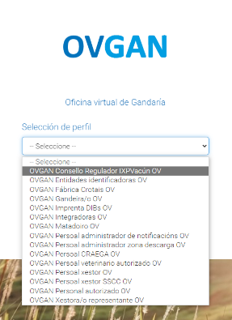
OVGAN; quen pode acceder?
Hai diferentes perfÍs:

Slide 40
OVGAN; acceso veterinarios
Persoal veterinario para expedición de autorizacións de traslado de animais (e-guías).
Onde se regula?:
Orde do 23 de agosto de 1995 pola que se regulan e fixan as condicións, marcas e documentos sanitarios para o traslado e circulación de animais; as autorizacións a veterinarios de entidades asociativas de gandeiros con programas sanitarios comúns para expedir autorizacións de traslado, así como o libro-rexistro de movementos e compravenda de gando. (DOG nº 169, do 23 de agosto de 1995).

Slide 41
OVGAN; acceso veterinarios
Persoal veterinario para expedición de autorizacións de traslado de animais (e-guías).
Quen pode solicitar?:
as empresas integradoras, agrupadoras e/ou produción en fases
as ADSG
outras:
agrupacións de subexplotacións
unha explotación individual

Slide 42
OVGAN; acceso veterinarios
Entidades identificadoras
Onde se regula?:
O Decreto 183/2010, do 4 de novembro, polo que se regulan as entidades identificadoras para a prestación de servizos de identificación do gando bovino, ovino e cabrún e o seu rexistro oficial. (DOG nº 215 Martes, 9 de novembro de 2010)

Slide 43
OVGAN; acceso veterinarios
Entidades identificadoras
Quen pode solicitar?: non só veterinarios
outras entidades
con personalidade xurídica propia
con medios técnicos suficientes
con persoal coa formación e experiencia suficiente
unha persoa responsable

Slide 44
OVGAN; acceso veterinarios
O veterinario da explotación
Un servizo máis aos gandeiros

Slide 45
OVGAN; que se pode facer?
información das explotacións
libro de explotación
declaracións do censo das explotacións
relación de animais identificados individualmente (bovinos, ovinos, cabrúns e equinos)
información dos animais
DIBs emitidos
documentación de acreditación sanitaria
movementos
consulta pública

Slide 46
OVGAN; que se pode facer?
movementos de entrada e saída de animais:
alta por nacemento (27 días)
declaración de movementos (7 días):
a notificación de morte en animais identificados individualmente (bovinos, ovinos, cabrúns e equinos) prodúcese automaticamente cando a persoa gandeira chama ao servizo de recollida de cadáveres, e sempre no prazo de 7 días.
animais pendentes de incorporar (tras un movemento)

Slide 47
OVGAN; que se pode facer?
declaración de censo de explotación:
a persoa titular da explotación ten a obriga de declarar anualmente e antes do 1 de marzo o censo presente de animais na súa explotación a 31 de decembro do ano anterior, agás no caso dos ovinos e cabrúns que é a 1 de xaneiro do ano actual
obtención do documento de acreditación sanitaria da explotación

Slide 48
OVGAN; que se pode facer?
duplicados;
de crotais
de DIBs
guías de movementos:
solicitude de guía regular
emisión de e-guías
solicitude de documento de traslado (autoguía)
outros:
autorización ou revogación de Entidade Identificadora
cambio de datos persoais

Slide 49
OVGAN
https://ovgan.stg.xunta.local/ovgan/login

Slide 50
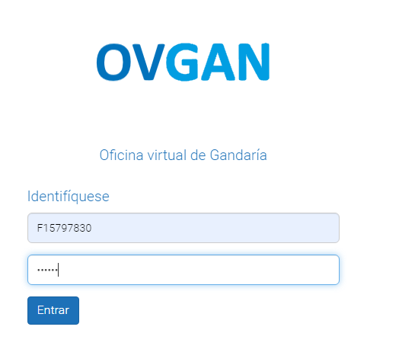
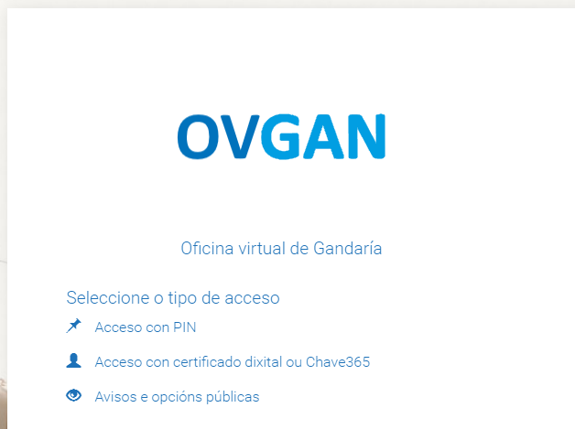

Slide 51
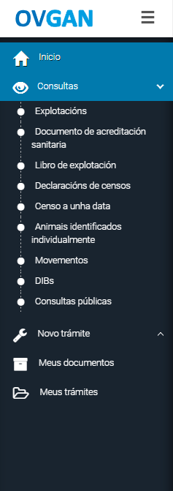
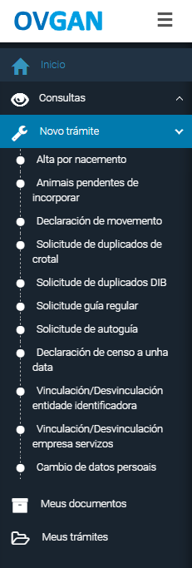

Slide 52
Moitas grazas!!! Andrés Hermida Trastoy Servizo de Sanidade Animal Consellería do Medio Rural
Curso COV Lugo

